Slide 1
Przetwarzanie Multimediów w Systemach Decyzyjnych przegląd algorytmów uczących się metryk dystansu dla danych akustycznych
Adam Kurowski
Katedra Systemów Multimedialnych,
Wydział Elektroniki, Telekomunikacji i Informatyki PG

Slide 2
Wprowadzenie
Analiza sygnałów akustycznych i innych sygnałów cechujących się ciągłością w czasie za pomocą algorytmów uczących się metryk dystansu wymaga modyfikacji podejścia stosowanego do analizy nieruchomych obrazów.
Konieczne staje się uwzględnienie faktu, że sygnał akustyczny może mieć zmienną długość. Sieć posiada wejście stałej długości, stąd pojawia się konieczność dopasowania sygnału do długości tego wejścia poprzez podział sygnału na ramki o stałej długości (np. 200 ms).
Metody stosowane do przetwarzania sygnału akustycznego podzielonego na ramki można też uogólnić na dane wideo, w których rolę ramek pełnią poszczególne klatki obrazu.
Sygnały akustyczne wymagają jednak dodatkowego przetwarzania nawet w porównaniu do klatek filmu. Często przekształca się matematycznie jednowymiarowy sygnał akustyczny do postaci dwuwymiarowej, tak aby możliwe było stosowanie dwuwymiarowych warstw splotowych.
2/24

Slide 3
Charakterystyka sygnału akustycznego
Sygnał akustyczny możemy rozpatrywać jak długi ciąg wartości. W trakcie wykładu założymy, że są to wartości typu zmiennoprzecinkowego, jednak sygnał akustyczny może być także zakodowany np. jako ciąg liczb całkowitych.
Pojedyncze nagranie może zawierać:
pojedynczy ciąg wartości – jest to nagranie jednokanałowe (monofoniczne),
dwa ciągi wartości – nagranie dwukanałowe (stereofonia dwukanałowa),
wiele ciągów wartości – nagranie wielokanałowe (stereofonia wielokanałowa),
Z punktu widzenia algorytmu uczenia maszynowego można potraktować poszczególne kanały nagrania tak jak kanały kolorów w obrazach – jako poszczególne kanały sygnału wejściowego.
Możliwa jest także konwersja nagrania do formy monofonicznej na przykład poprzez sumowanie kanałów.
2/24

Slide 4
Charakterystyka sygnału akustycznego
W zależności od tego, jaka jest charakterystyka sygnału akustycznego zwykle konieczne jest uwzględnienie innej specyfiki przetwarzania, przykładowo:
jeśli przetwarzany jest sygnał mowy (np. w celu weryfikacji biometrycznej) konieczne jest uwzględnienie faktu, że mowa posiada swoją strukturę w postaci zdań i wyrazów, a poszczególne wyrazy mówione przez daną osobę składają się z tzw. fonemów,
w przypadku sygnału muzycznego (np. w celu identyfikacji gatunku muzycznego) także należy pamiętać, że muzyka składa się z zestawu zdań muzycznych, fraz i że możliwe jest współbrzmienie wielu instrumentów. Rodzaje tego współbrzmienia często definiują np. zasady tzw. harmonii muzycznej, kontrapunktu, itd.,
w przypadku nagrań pozyskanych w środowisku miejskim (np. w celu detekcji zdarzeń niebezpiecznych) trzeba pamiętać o tym, że poszczególne zdarzenia akustyczne zarejestrowane w takich warunkach mogą bardzo silnie różnić się barwą (tj. zawartością częstotliwościową, widmem sygnału).
4/24

Slide 5
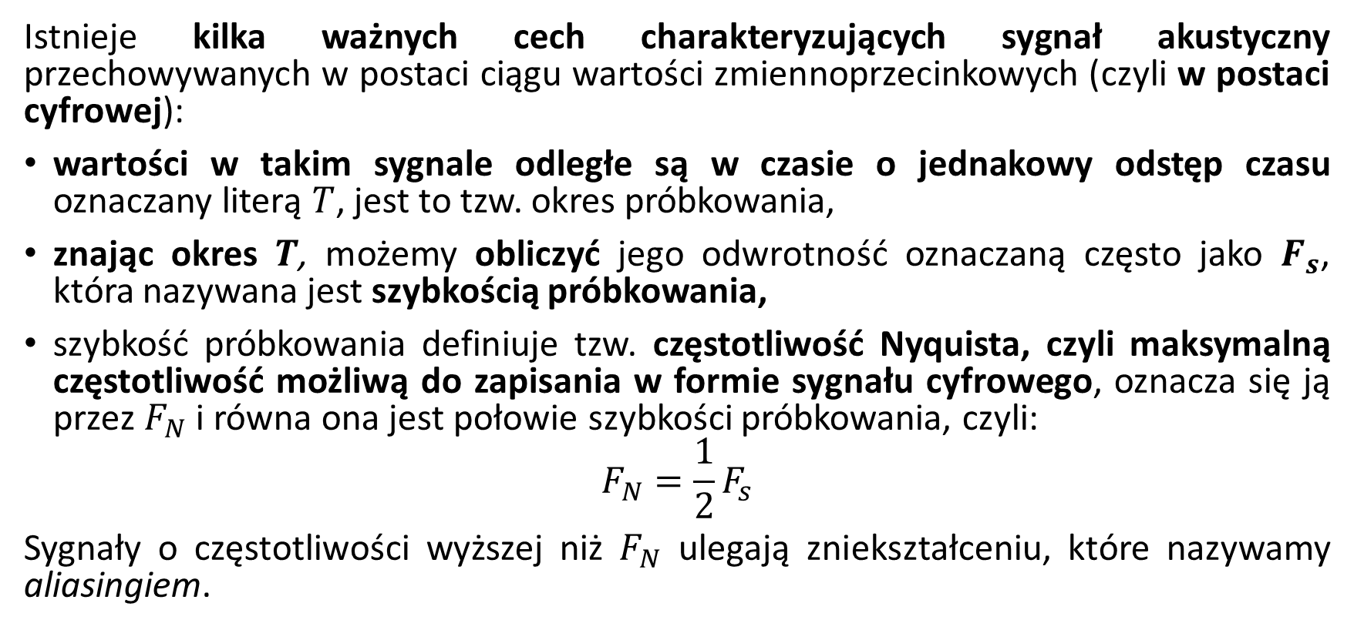
Charakterystyka sygnału akustycznego
Istnieje kilka ważnych cech charakteryzujących sygnał akustyczny przechowywanych w postaci ciągu wartości zmiennoprzecinkowych (czyli w postaci cyfrowej):
wartości w takim sygnale odległe są w czasie o jednakowy odstęp czasu oznaczany literą $T$, jest to tzw. okres próbkowania,
znając okres $T$, możemy obliczyć jego odwrotność oznaczaną często jako $F_{s}$, która nazywana jest szybkością próbkowania,
szybkość próbkowania definiuje tzw. częstotliwość Nyquista, czyli maksymalną częstotliwość możliwą do zapisania w formie sygnału cyfrowego, oznacza się ją przez $F_{N}$ i równa ona jest połowie szybkości próbkowania, czyli:
$$F_{N}={\frac{1}{2}F}_{s}$$
Sygnały o częstotliwości wyższej niż $F_{N}$ ulegają zniekształceniu, które nazywamy aliasingiem.
5/24

Slide 6
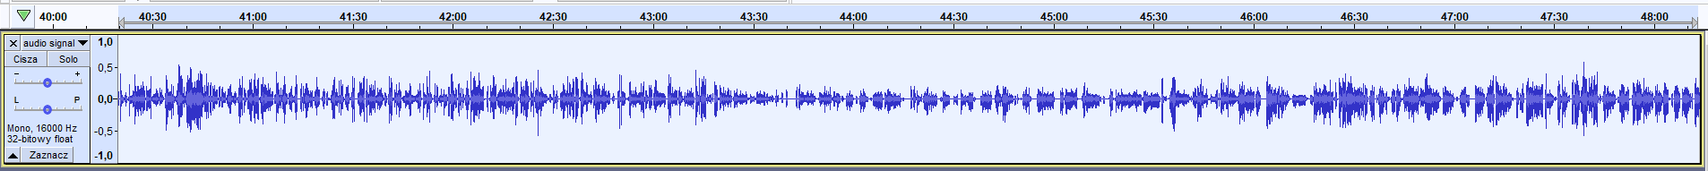
Przykład złożonej struktury sygnału akustycznego – mowa ludzka (podcast)
wartości chwilowe [-]
czas [s]
6/24

Slide 7
Widmo sygnału akustycznego
Sygnał akustyczny rozważany do tej pory przedstawiany był w postaci czasowej, czyli w takiej, w jakiej najczęściej jest on przechowywany i jaka służy do jego odtworzenia.
Do przetwarzania sygnałów akustycznych w algorytmach uczenia maszynowego często posługujemy się dwuwymiarową formą opisu sygnałów akustycznych – widmem sygnału.
Widmo sygnału możliwe jest do uzyskania za pomocą algorytmu szybkiej transformacji Fouriera (ang. Fast Fourier Transform, FFT). W takim przedstawieniu uzyskujemy informację o amplitudzie poszczególnych składowych częstotliwościowych występujących w sygnale.
7/24

Slide 8
Spektrogram sygnału akustycznego
Możliwe jest także przedstawienie zmienności składowych widma w czasie w postaci tzw. spektrogramu, co powoduje powstanie reprezentacji sygnału o charakterze dwuwymiarowym:
na osi pionowej spektrogramu przedstawione są amplitudy poszczególnych składowych częstotliwościowych sygnału,
na osi poziomej przedstawiony jest czas nagrania.
Takie formy sygnału może być dalej wykorzystywane do uzyskania bardziej zaawansowanych form przedstawienia sygnału akustycznego.
Zarówno widmo, jak i spektrogram posiadają szereg dodatkowych nastaw wpływających na ich rozdzielczość. Są to np. wybór tzw. okna analizy czy też stopień nakładania się na siebie poszczególnych analizowanych ramek sygnału akustycznego.
8/24

Slide 9
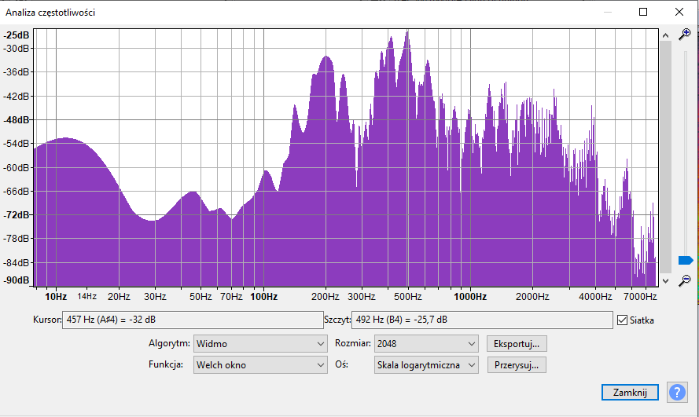
Przykład złożonej struktury sygnału akustycznego – mowa ludzka i jej widmo (podcast)
amplituda [dB]
częstotliwość [Hz]
9/24

Slide 10
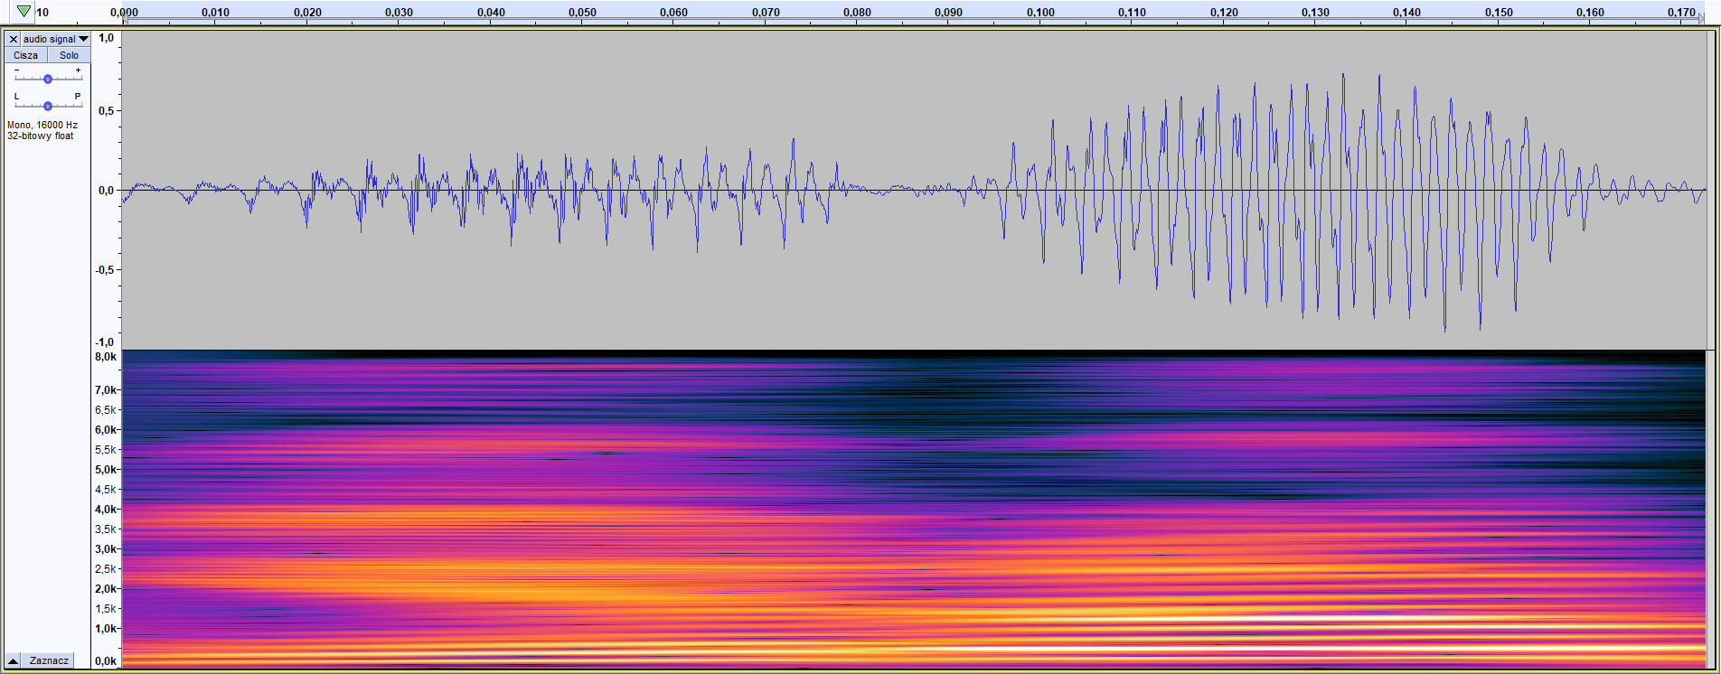
Przykład złożonej struktury sygnału akustycznego – mowa ludzka i jej spektrogram (podcast)
wartość chwilowa [-]
częstotliwość [Hz]
czas [s]
10/24

Slide 11
Cepstrum sygnału akustycznego
Widmo i spektrogram sygnału akustycznego pozwalają na prosty wgląd w strukturę sygnału akustycznego, którą na co dzień postrzegamy jako tzw. barwę dźwięku, co pozwala odróżnić nam na przykład dźwięk oboju od dźwięku gitary o tej samej wysokości.
Nasze ucho jednak przetwarza sygnał akustyczny w bardziej wyrafinowany sposób. Dlatego do analizy sygnałów akustycznych często wykorzystujemy współczynniki mel-cepstralne (mel-frequency cepstral coefficients, MFCC).
Współczynniki MFCC wykorzystują skalę melową do wprowadzenia logarytmicznej wrażliwości na częstotliwość składowych częstotliwościowych (symulując logarytmiczną wrażliwość ludzkiego ucha na wysokość dźwięku, stanowi to podejście perceptualne).
11/24

Slide 12
Cepstrum sygnału akustycznego
Dodatkowo MFCC polegają na tzw. cepstrum, czyli w uproszczeniu – widmie obliczonym z widma sygnału (podwójna operacja liczenia widma). Dzięki takiemu zabiegowi analizowane są tylko prążki (składowe) widma, które występują w powtarzających się wielokrotnościach w sygnale akustycznym (tzw. składowe harmoniczne).
Na zasadzie podobnej do spektrogramu możliwe jest wygenerowanie tzw. MFCC-gramu, który na osi poziomej ma oś czasu, jednak na osi pionowej ma współczynniki MFCC.
MFCC-gram jest często wykorzystywanym w praktyce dwuwymiarowym przedstawienie sygnału akustycznego w pojedynczej ramce.
Jeśli sygnał akustyczny jest wielokanałowy, to MFCC-gram też jest wielokanałowy i jego kanały odpowiadają poszczególnym kanałom sygnału akustycznego.
12/24

Slide 13
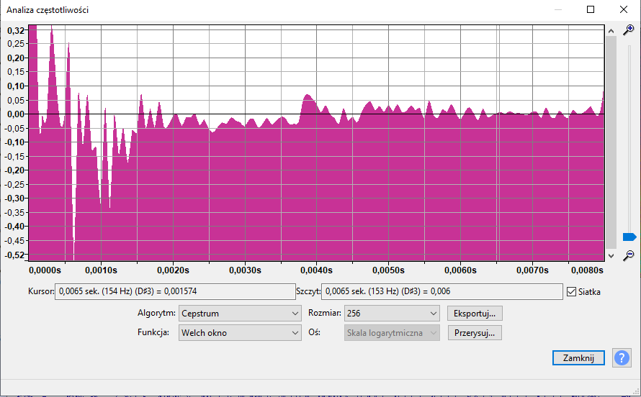
Przykład złożonej struktury sygnału akustycznego – mowa ludzka i jej cepstrum (podcast)
amplituda [dB]
czas [s]
13/24

Slide 14
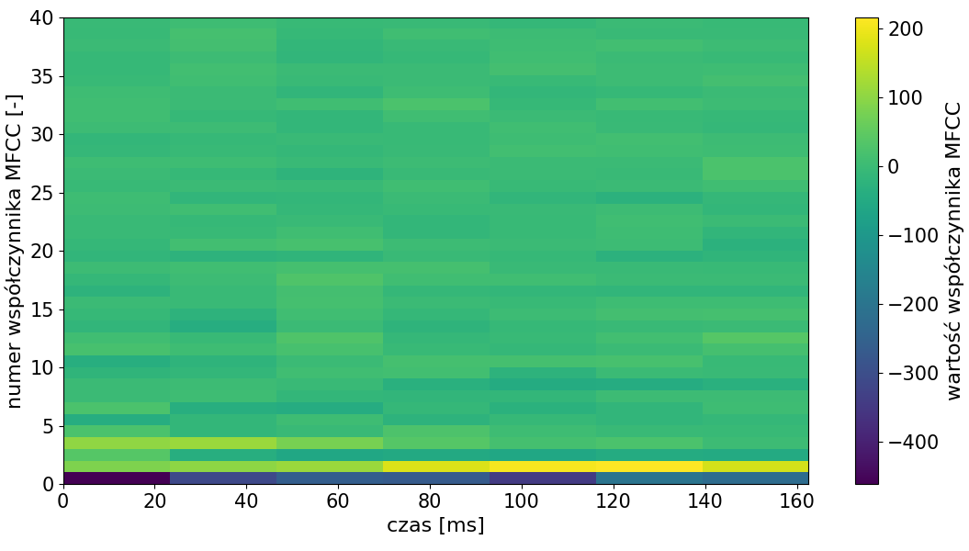
Przykład złożonej struktury sygnału akustycznego – mowa ludzka i jej MFCC-gram (podcast)
14/24

Slide 15
Przetwarzanie sygnałów akustycznych – sieci syjamskie
Gdy sygnał akustyczny zostaje już sparametryzowany i przekształcony do postaci dwuwymiarowej, jego przetwarzanie staje się bardzo podobne do regularnego przetwarzania obrazów.
W najprostszym scenariuszu należy sygnał podzielić na ramki o stałej długości (np. 200 ms).
Następnie ramki te służą do obliczenia MFCC-gramu, który stanowi dwuwymiarowe dane wejściowe umieszczane na jednym z wejść sieci syjamskiej.
Sieć oblicza reprezentacje obu MFCC-gramów i na podstawie tak pozyskanych wyników obliczana jest miara dystansu pomiędzy dwoma ramkami sygnału akustycznego.
15/24

Slide 16
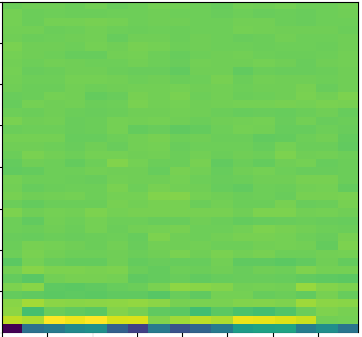
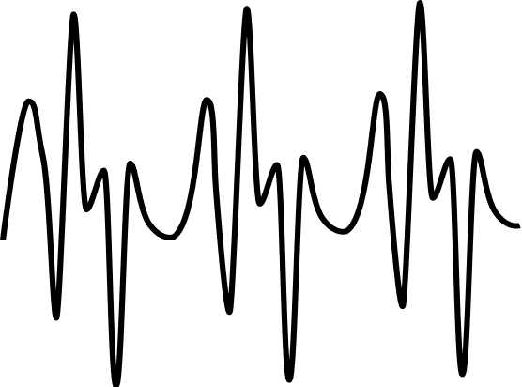
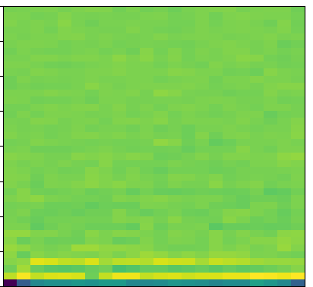
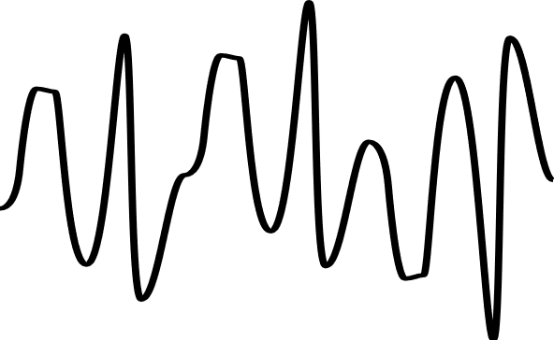









Przykładowa struktura sieci syjamskiej dla pojedynczych ramek sygnału akustycznego
$$r_{11}$$
Sieć A
(wagi warstw sieci identyczne z siecią B)
$$r_{12}$$
wektor reprezentacji $r_{1}$
$$r_{13}$$
sygnał A
MFCC-gram A
warstwy splotowe
warstwy płaskie
$${\left\|d\left(r_{1},r_{2}\right)\right\|}_{p}$$
dystans między reprezentacjami
$$r_{21}$$
Sieć B
(wagi warstw sieci identyczne z siecią A)
wektor reprezentacji $r_{2}$
$$r_{22}$$
$$r_{23}$$
sygnał B
MFCC-gram B
warstwy splotowe
warstwy płaskie
16/24

Slide 17
Przetwarzanie sygnałów akustycznych – wizualizacja wektorów reprezentacji
Czasami zachodzi konieczność wizualnej analizy wektorów, które generowane są przez sieci syjamskie. Z tego powodu często korzysta się ze specjalnych przekształceń, które pozwalają na zrzutowanie wysokowymiarowych wektorów wygenerowanych przez sieci syjamskie na płaszczyznę, przestrzeń trójwymiarową, itp.. Przykładami takich przekształceń są:
analiza głównych składowych (ang. principal component analysis, PCA), która jest przekształceniem liniowym maksymalizującym wariancję punktów po zastosowaniu przekształcenia,
stochastyczne porządkowanie sąsiadów w oparciu o rozkład t (ang. t-distributed stochastic neighbor embedding, t-SNE), nieliniowa, stochastyczna metoda redukcji wymiarowości polegająca na redukcji wymiarów w taki sposób, by w niskowymiarowej przestrzeni podobne punkty z odpowiadającej przestrzeni wysokowymiarowej były możliwie blisko siebie.
17/24

Slide 18
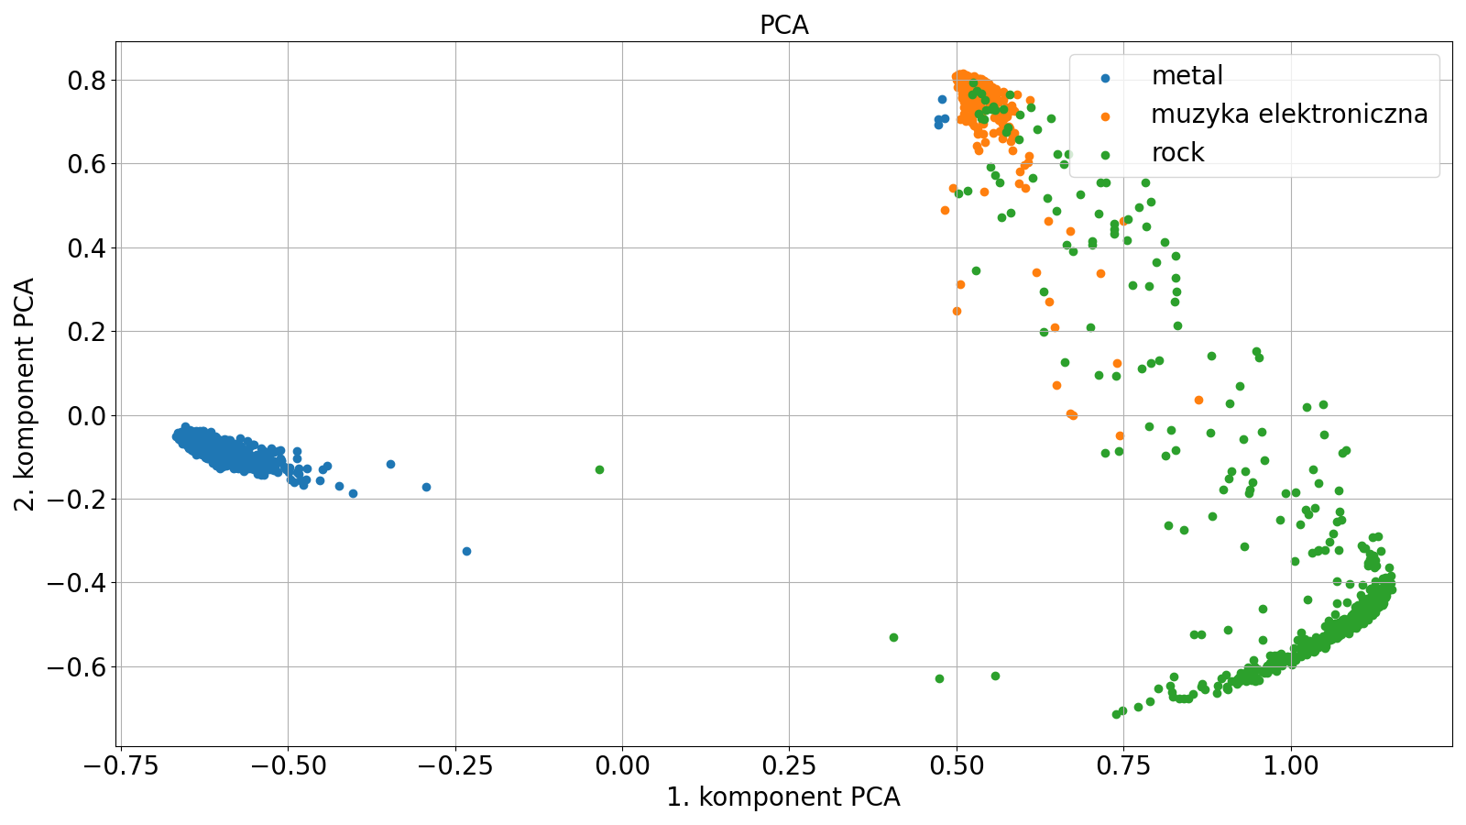
Przykład przestrzeni reprezentacji dla muzyki
18/24

Slide 19
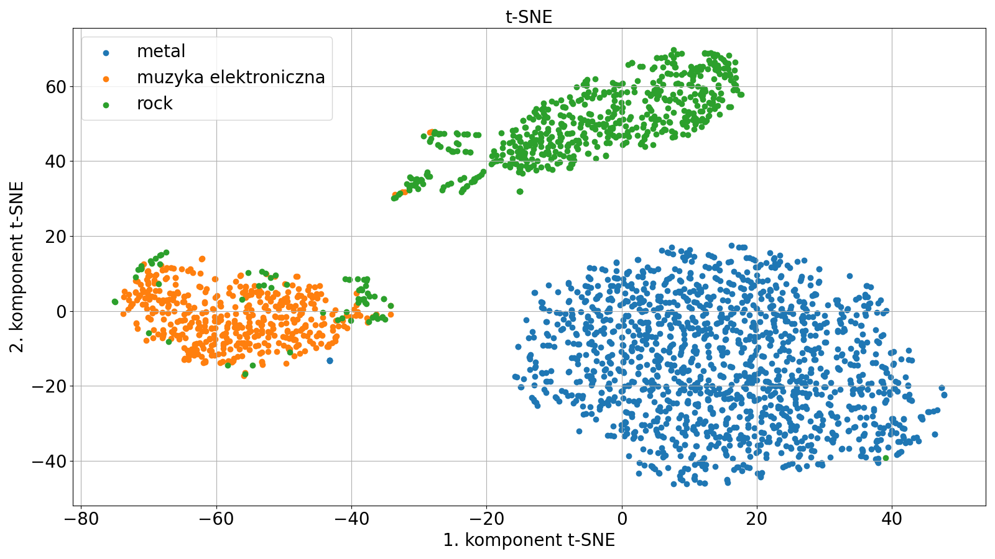
Przykład przestrzeni reprezentacji dla muzyki
19/24

Slide 20
Przetwarzanie sygnałów akustycznych – sieci syjamskie dla wielu ramek (LSTM)
Możliwe jest także przetwarzanie całych sekwencji ramek sygnału akustycznego.
W takim przypadku sieć można rozbudować o dodatkowe warstwy LSTM lub inne podobne warstwy rekurencyjne (np. prostą warstwę ze sprzężeniem zwrotnym, GRU).
W takim przypadku zazwyczaj redukuje się rozmiar każdego MFCC-gramu składowego do krótkiego wektora lub mniejszej reprezentacji dwuwymiarowej (za pomocą warstw splotowych).
Następnie sekwencja takich reprezentacji przetwarzana jest przez sieć LSTM, która na swoim wyjściu sekwencji wielu reprezentacji przypisuje pojedynczy wektor.
Wektor pozyskany z sieci LSTM stanowi następnie podstawę do obliczania dystansów między sekwencjami ramek sygnału fonicznego.
20/24

Slide 21
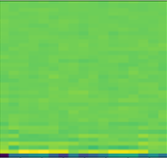
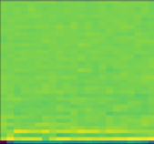









Przykładowa struktura sieci syjamskiej dla wielu ramek sygnału akustycznego
pojedyncze wektory
obliczone przez warstwę LSTM
$$r_{11}$$
Sieć A
(wagi warstw sieci identyczne z siecią B)
$$r_{12}$$
wektor reprezentacji $r_{1}$
$$r_{13}$$
ciąg ramek A
ciąg MFCC-gramów A
warstwy splotowe
warstwa LSTM
warstwy płaskie
$${\left\|d\left(r_{1},r_{2}\right)\right\|}_{p}$$
ciągi wielu wyników
pośrednich
dystans między reprezentacjami
$$r_{21}$$
Sieć B
(wagi warstw sieci identyczne z siecią A)
wektor reprezentacji $r_{2}$
$$r_{22}$$
$$r_{23}$$
ciąg ramek B
warstwy splotowe
warstwa LSTM
warstwy płaskie
ciąg MFCC-gramów B
21/24

Slide 22
Sieci LSTM, a przetwarzanie sekwencji
Ponieważ także sygnał wideo jest charakteryzowany przez to że składa się z serii następujących po sobie ramek obrazu – sieć dostosowana do jego przetwarzania jest bardzo podobna do sieci przetwarzających sekwencje MFCC-gramów.
Jedyną różnicą jest brak wstępnego parametryzatora przekształcającego jednowymiarowe (monofoniczne lub stereofoniczne) ramki sygnału audio do postaci MFCC-gramów właśnie.
Na podobnej zasadzie możliwe jest przetwarzanie i porównywanie dowolnych innych sekwencji. Wspólną cechą architektur sieci neuronowych umożliwiających tego typu przetwarzanie jest warstwa przypisująca pojedynczy wektor całej sekwencji wejść – w przypadku omawianym na wykładzie jest to warstwa LSTM.
22/24

Slide 23
Literatura
Buduma, N., Locasio, N., Fundamentals of Deep Learning. Designing next-generation machine intelligence algorithms, O’Reilly Media, Inc., 2017.
Goodfellow, I., Bengio, J., Courville, Aaron, Deep Learning, The MIT Press, 2016.
Wang J., Wang K.-C., Law M.T., Rudzicz F., Brudno M. Centroid-based deep metric learning for speaker recognition. In: ICASSP 2019-2019 IEEE International Conference on Acoustics, Speech and Signal Processing (ICASSP). IEEE; 2019. p. 3652–6.
Li Y., Liu H., Yang B., Ding R., Chen Y. Deep Metric Learning-Assisted 3D Audio-Visual Speaker Tracking via Two-Layer Particle Filter. Yang Z, editor. Complexity. 2020 Aug 31;2020:3764309, doi: 10.1155/2020/3764309
Wang C., Xiao Y., Gao X., Li L., Wang J. A Framework for Behavioral Biometric Authentication using Deep Metric Learning on Mobile Devices. IEEE Transactions on Mobile Computing. 2021;
Thakur A., Thapar D., Rajan P., Nigam A. Deep metric learning for bioacoustic classification: Overcoming training data scarcity using dynamic triplet loss. J Acoust Soc Am. 2019 Jul;146(1):534.
23/24

Slide 24
Dziękuję za uwagę

